Slide 1



cinemática
AR
Conceitos básicos
Podcast
EEEFM Prof. Filomena Quitiba – Piúma/ES
EEEFM Coronel Gomes de Oliveira – Anchieta/ES
Professor de Física: Lucas Xavier – www.wikifisica.com e lucas.perobas@gmail.com
VÁCUO

Slide 2
INTRODUÇÃO
FÍSICA
Parte da ciência que estuda os constituintes da matéria e suas interações mútuas.
Uma definição compatível com o objetivo deste curso é a seguinte:
FÍSICA é o ramo da ciência que estuda a matéria e a energia
A palavra “ FÍSICA ” tem origem grega e significa natureza. Assim, física é a ciência que estuda a natureza, daí o nome de ciência natural
Sistema Internacional de Unidades
Como cada país fixava o seu próprio padrão, as relações entre os países, o ensino e os trabalhos científicos se tornavam muito difíceis. Para resolver estes problemas, foram criados padrões internacionais que vieram a facilitar as relações entre esses países. Assim, foi criado o Sistema Internacional de Unidades, que se indica SI.
O Sistema Internacional de Unidades estabelece sete unidades como fundamentais, e cada uma delas corresponde a uma grandeza.

Slide 3
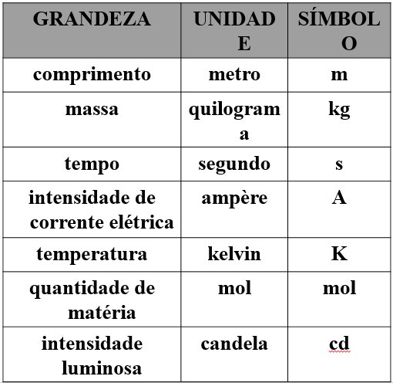
Sistema Internacional de Unidades - si
O SI é também denominado MKS, que corresponde às iniciais dos símbolos das três unidades fundamentais usadas.
Todas as unidades, quando escritas por extenso, devem ter a inicial minúscula, mesmo que sejam nomes de pessoas.
Exemplo: metro, newton, quilômetro, pascal, etc.
Os símbolos são escritos com letra minúscula, a não ser que se trate de nome de pessoa.
Os símbolos não se flexionam quando escritos no plural.
Exemplo: 10 newtons - 10N, e não 10 Ns .

Slide 4
Conceitos básicos
Cinemática – Parte da Mecânica que estuda os movimentos sem considerar as causas.
Dinâmica – Estuda as leis do movimento.
Movimento
Repouso
Trajetória
Deslocamento Escalar
Ponto Material
Corpo Móvel
Repouso e movimento → Um corpo está em movimento quando sua posição em relação a um referencial varia no decorrer do tempo; Caso contrário está em repouso.
Deslocamento: PI ao PF em linha reta.
Espaço percorrido: medido pela trajetória
IMPORTANTE:
Tudo dependo do referencial adotado

Slide 5
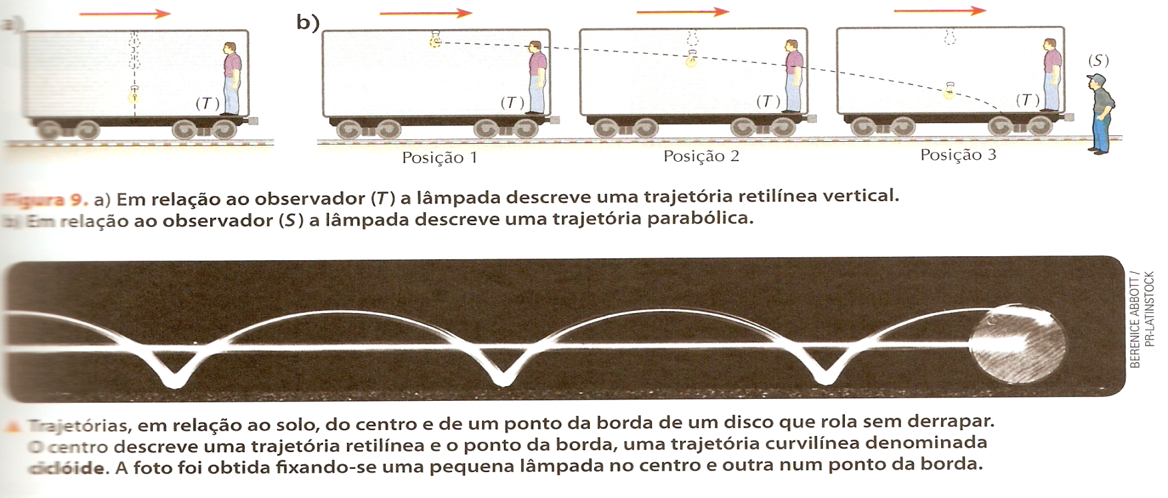
O conceito de movimento é relativo e, por isso, depende do referencial adotado

Slide 6
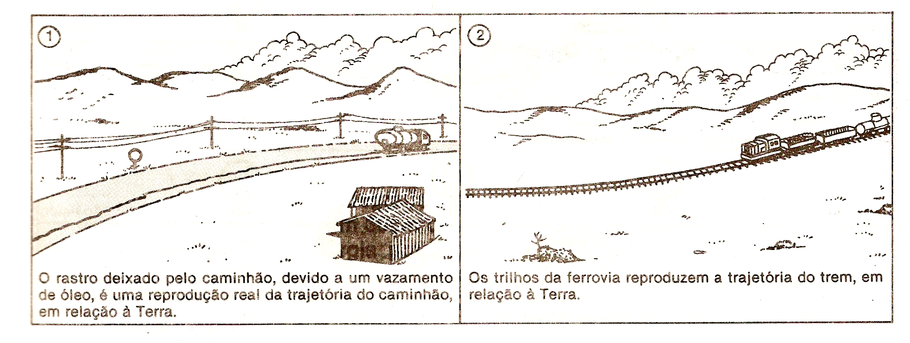
Trajetória: É a linha formada pelas sucessivas posições ocupadas por um móvel durante um intervalo de tempo.

Slide 7
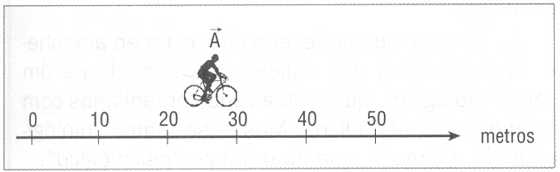
POSIÇÃO E DESLOCAMENTO ESCALAR
Deslocamento Escalar (ΔS):
É a diferença entre duas posições ocupadas pelo móvel: a posição final (S) e a posição inicial (S0).

Slide 8
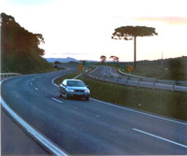
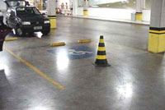
PONTO MATERIAL
Ponto material (ou Partícula): Todo objeto onde dimensões (tamanho) são desprezíveis quando comparadas com o movimento estudado.
Corpo extenso: Todo objeto onde suas dimensões não podem ser desprezadas quando comparadas com o movimento estudado.
Obs: Na Cinemática todo objeto tem massa, independentemente de ser um ponto material ou corpo extenso, porém só os corpos extensos podem ter rotação.

Slide 9
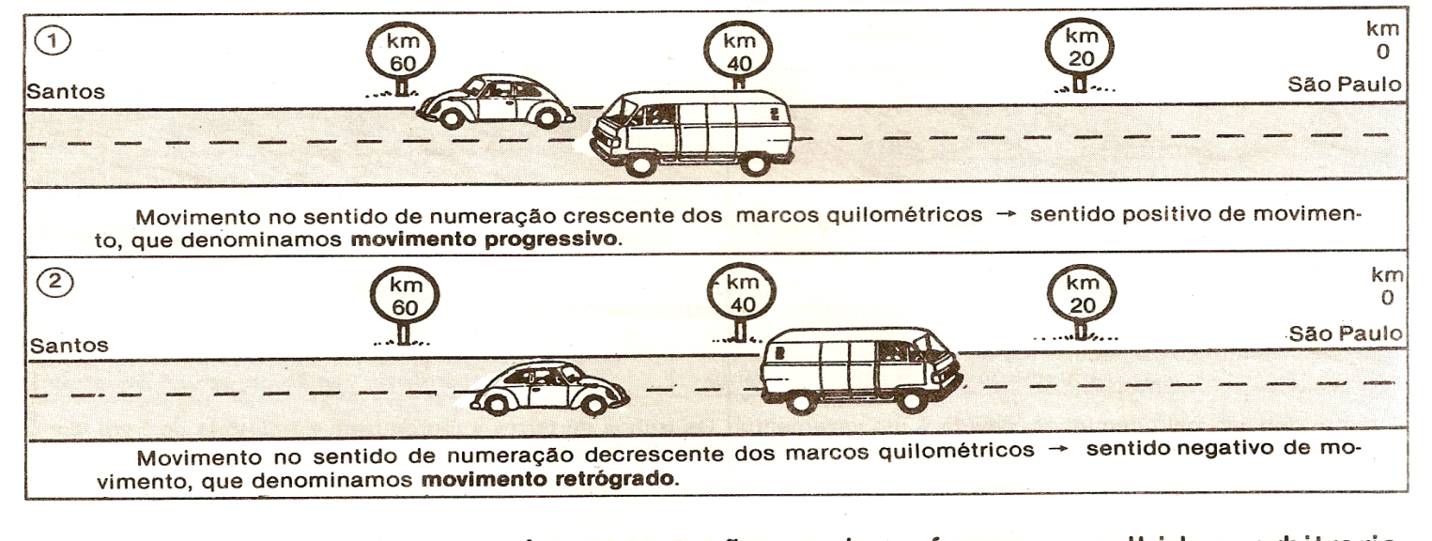
TIPOS DE MOVIMENTO
Movimento Progressivo: é quando o móvel caminha no sentido positivo da trajetória;
Movimento Retrógrado: é quando o móvel caminha no sentido negativo da trajetória;

Slide 10
SI
Fator de conversão m/s e km/h

Slide 11
VETOR DESLOCAMENTO
VETOR QUE REPRESENTA A DIREÇÃO E SENTIDO RESULTANTE DO MOVIMENTO.
VETOR VELOCIDADE
É o vetor que representa a direção e o sentido do movimento em todos os pontos da trajetória
Módulo:
Direção: tangente a trajetória
Sentido: o mesmo do movimento

Slide 12
Conceitos básicos
VELOCIDADE MÉDIA: a razão entre o valor da distância percorrida e o intervalo de tempo gasto no percurso.
V_{M} = S
T
Vm: Velocidade Média (m/s)
ΔS: Variação do Espaço (m)
Δt: Variação do Tempo (s)
Aceleração Média.
a_{m}: Aceleração Média (m/s²)
Δv: Variação da Velocidade (m/s)
Δt: Variação do Tempo (s)

